Slide 1

UBND PHƯỜNG PHÚC LỢI
TRƯỜNG MẦM NON HOA SỮA
PHÁT TRIỂN NHẬN THỨC
Hoạt động làm quen với toán
Đề tài: Dạy trẻ đếm đến 4, nhận biết nhóm có số lượng là 4.
Lớp: 3 tuổi C1
GV thực hiện: Bùi Thị Hoa

Slide 2


1. Ổn định tổ chức: Cho trẻ hát “ Ra vườn hoa”

Slide 3

HĐ1: Ôn đếm đến 3:
* Trò chơi xúc xắc vui nhộn: Cách chơi: cô cho trẻ đi thành vòng tròn, vừa đi vừa đọc bài đồng dao xúc xắc vui nhộn, khi đến câu cuối “xúc xắc gieo” thì cô tung quân xúc xắc xuống mặt sàn, trẻ có nhiệm vụ đọc to số lượng của nhóm đồ dùng trên mặt của quân xúc xắc

Slide 4

b. HĐ 2: Dạy trẻ đếm đến 4:

Slide 5
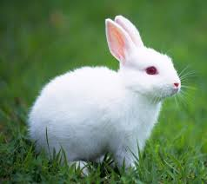


Slide 6
* Liên hệ thực tế: Cho trẻ tìm xung quanh lớp mình những nhóm đồ dùng đồ chơi có số lượng là 4
Ôn Luyện củng cố:
*Tc1: Ai tinh mắt: Cho trẻ tìm nhanh những nhóm có lượng là 4 trên màn hình

Slide 7

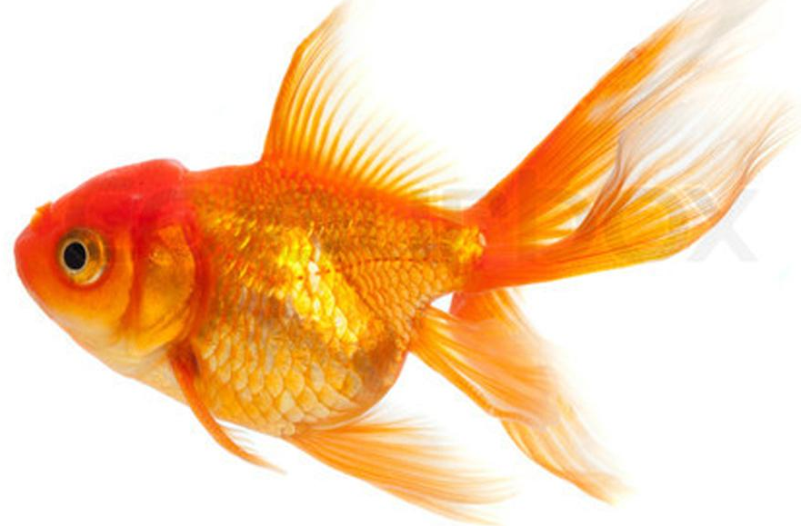

Slide 8
TC 2: Bé thông minh
Cách chơi: Cho trẻ về nhóm chơi:
+ nhóm 1: Xâu vòng đủ số hạt vòng là 4
+ nhóm 2: Phiếu bài tập khoanh tròn và tô màu nhóm có số lượng 4
+ nhóm 3: bày đĩa quả sao cho mỗi đĩa có số quả là 4

Slide 9



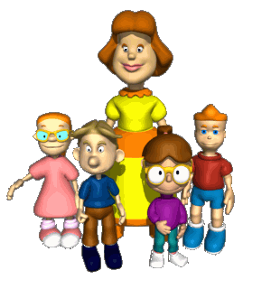


Chúc các con chăm ngoan học giỏi

